Slide 1
Тема :
«Дикие животные»

Slide 2
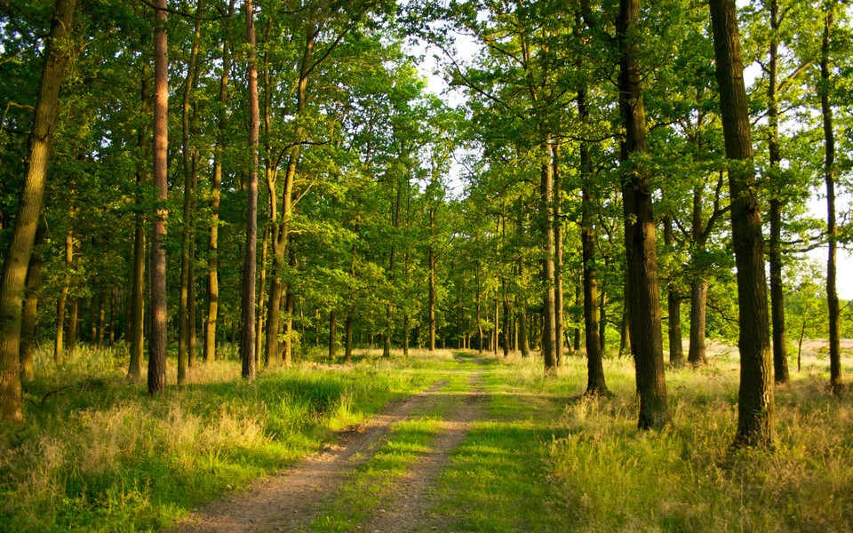

Slide 3
Косолапые ноги,
всю зиму спит в берлоге
Недоволен-ну ,реветь!
Кто это?......

Slide 4
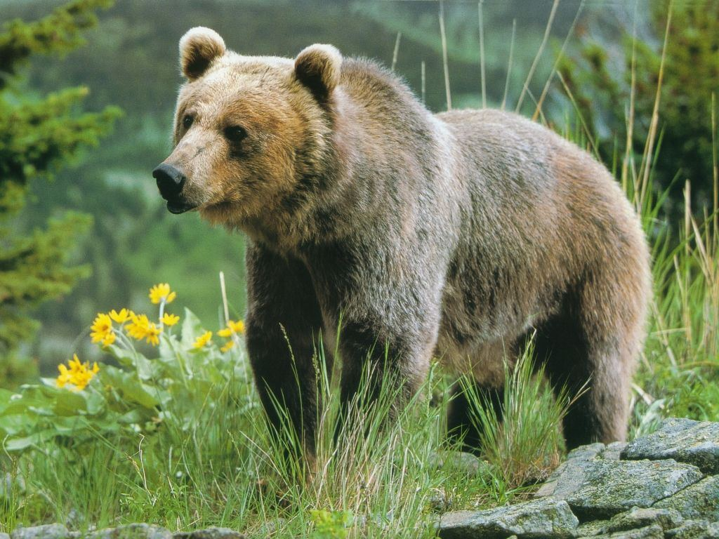

Slide 5
Хищник зубастый,
для овец и зайцев опасный
Разбойник серый ,
нет ему веры!
Зубами : щелк! Кто это?......

Slide 6
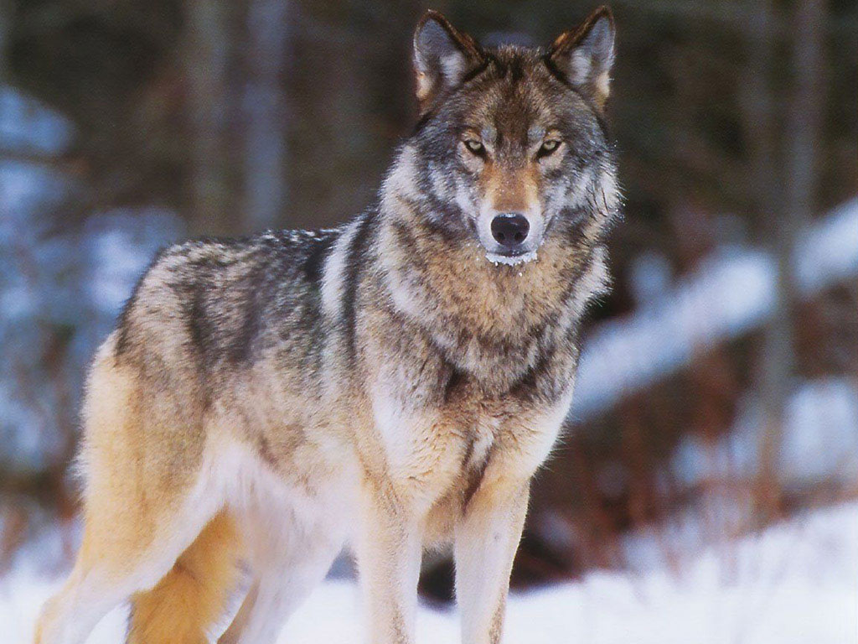

Slide 7
Рыжая, хитрая
с пушистым хвостом,
Кур таскает, зайцев обижает…

Slide 8
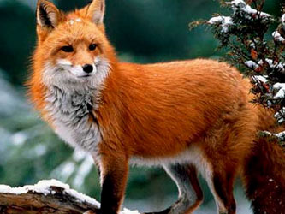

Slide 9
Комочек пуха, длинное ухо,
по снегу бежит петляет,
к лету шубку меняет …..

Slide 10
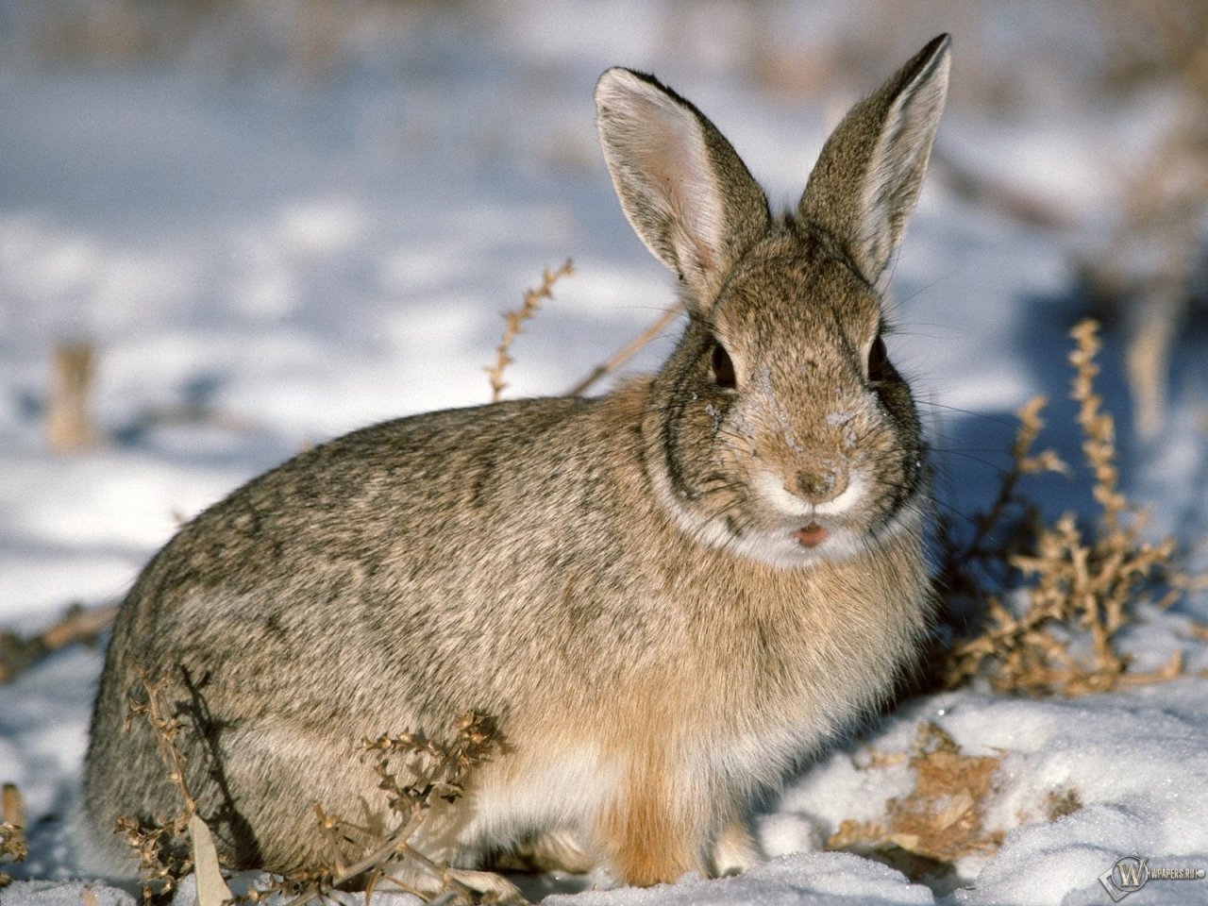

Slide 11
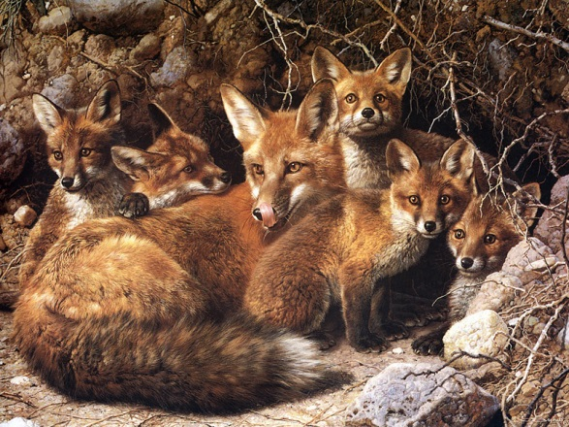

Slide 12
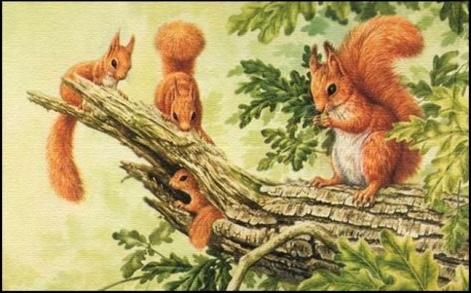

Slide 13
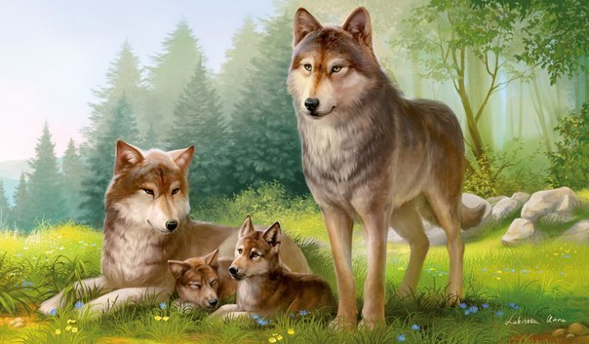

Slide 14
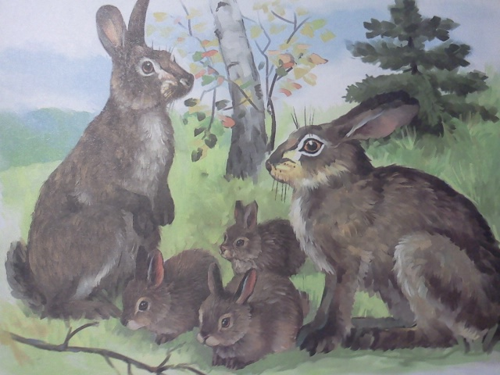

Slide 15
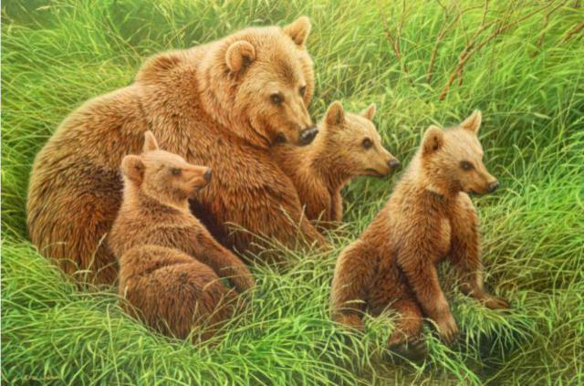

Slide 16
